Slide 1
Sulautetun järjestelmän projekti
Armi Korhonen / TVT15SMO

Slide 2
Projektin tavoite
Epälineaaristen sensoreiden käyttö (lämpötila, kosteus)
Sensoreiden kalibrointi Arduinolla
Raspberry Pi palvelimena (Node.JS)
Datan tallennus tietokantaan (MongoDB)
Tietokannan selaaminen web-käyttöliittymän kautta

Slide 3
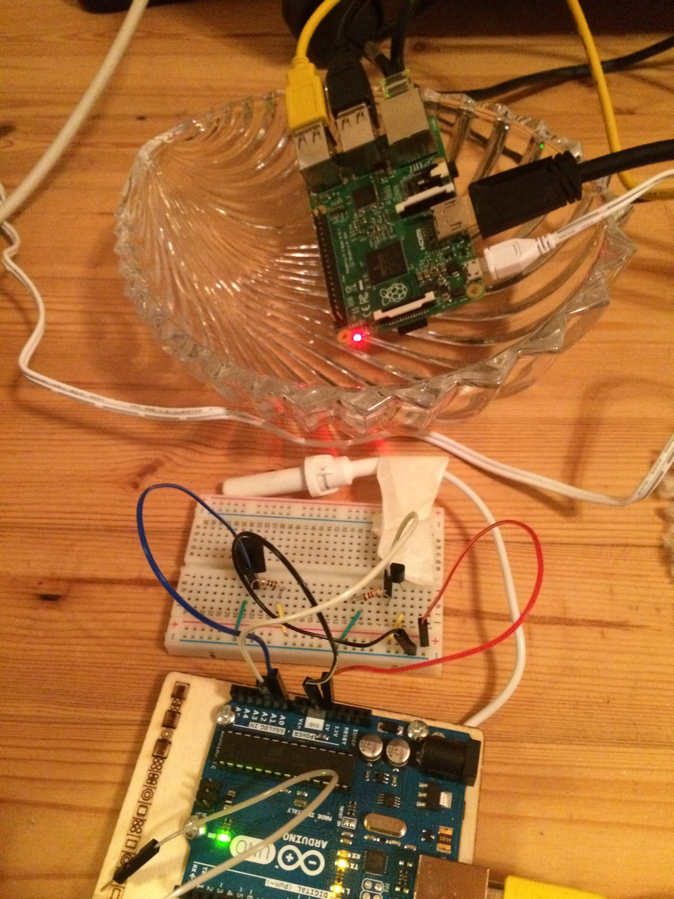
Kytkentä

Slide 4


Järjestelmän toiminta
23.12,20.45
https://github.com/ArmiOAMK/SulautetunJarjestelmanProjekti

Slide 5
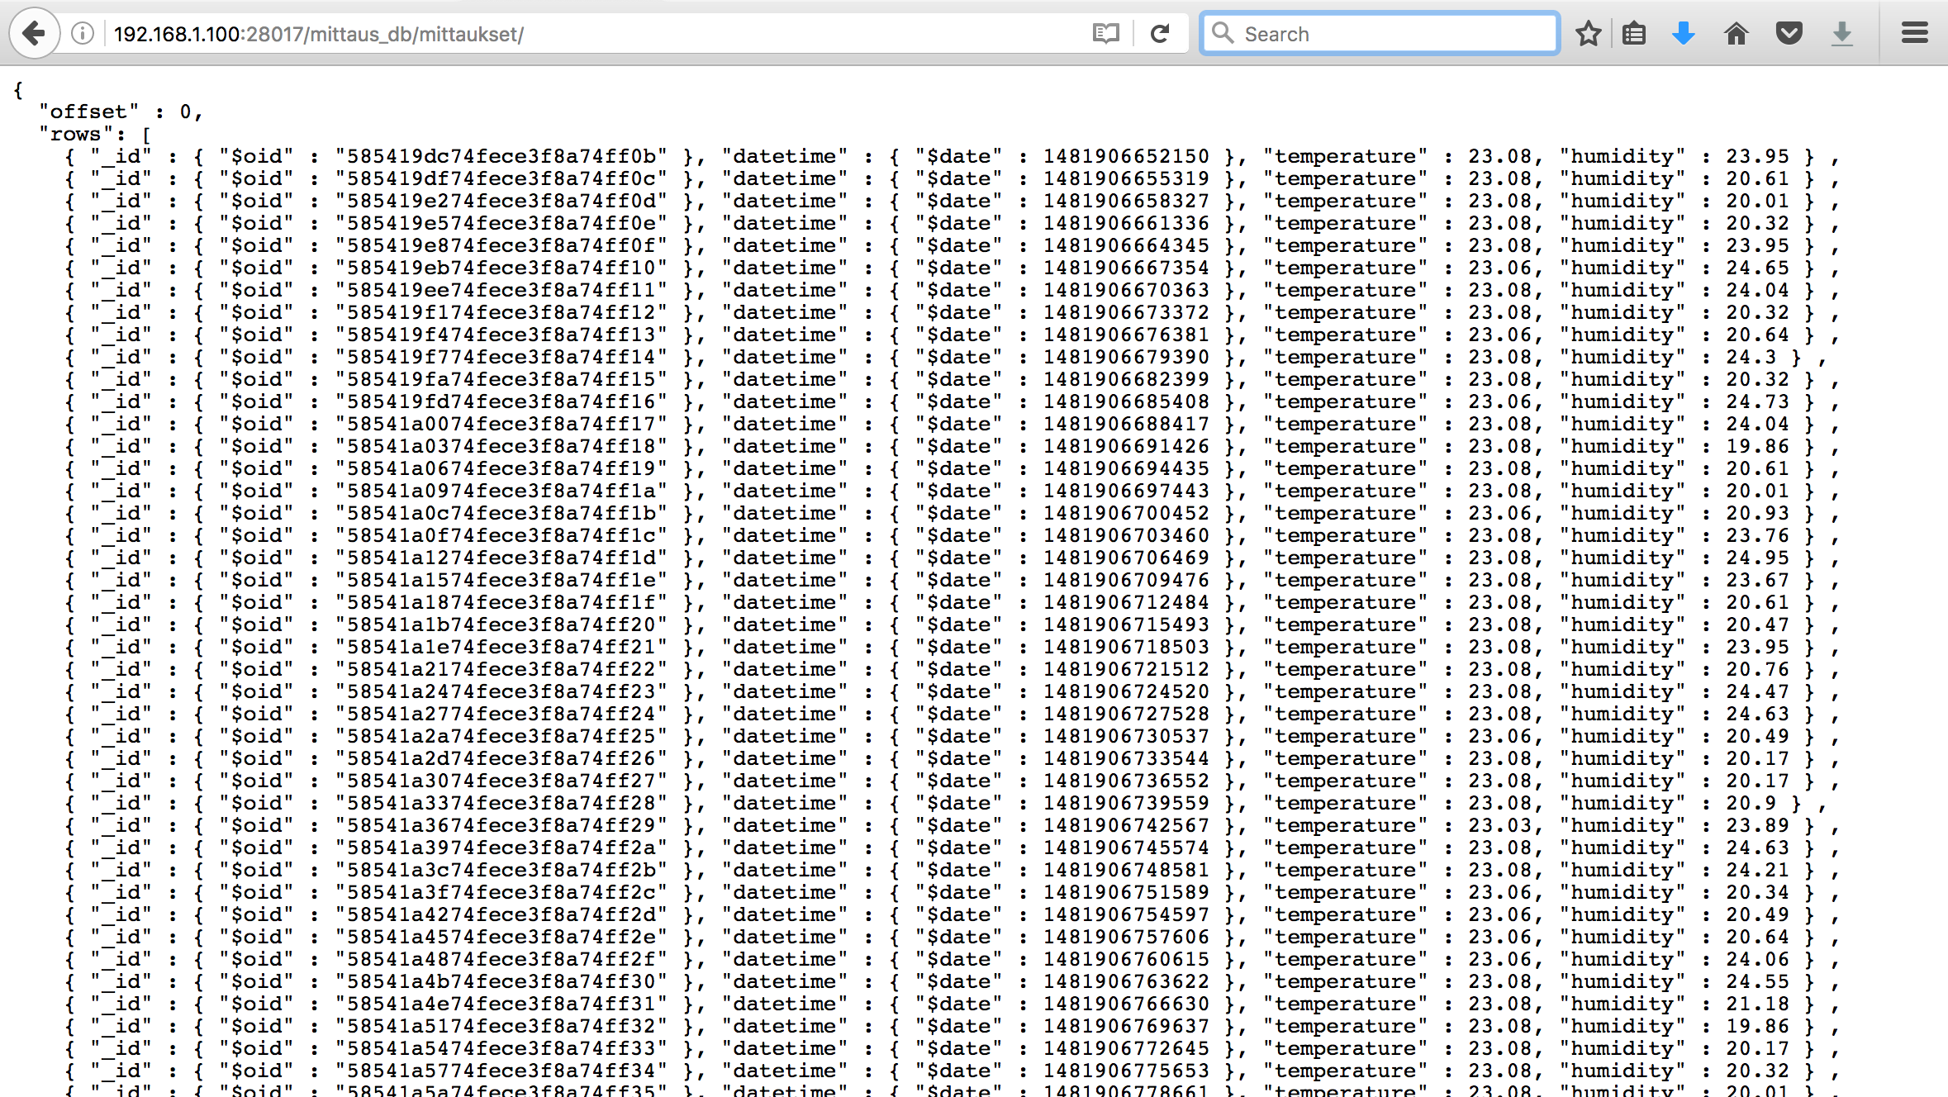
MongoDB data

Slide 6
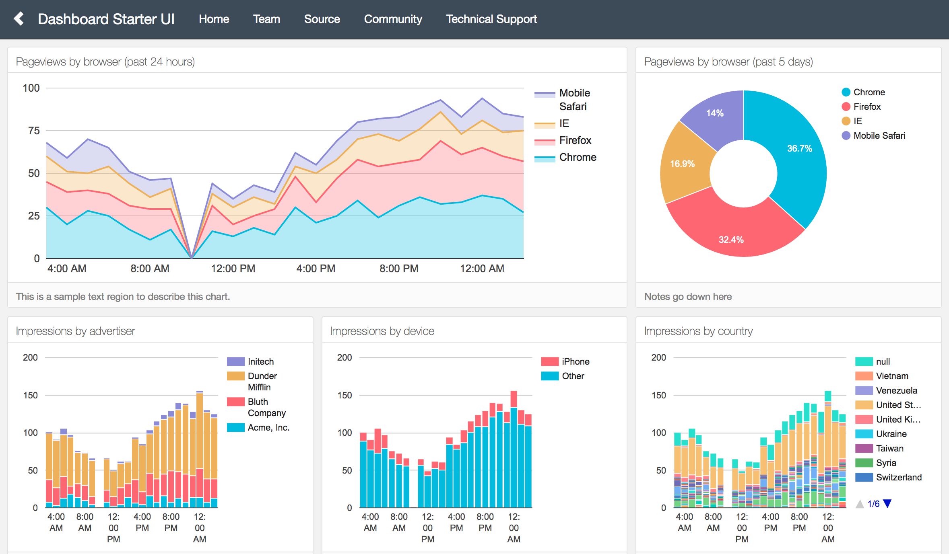
Keen IO Dashboard + D3.js

Slide 7
Demo

Slide 9
Opittua
Parempi olisi ollut tehdä PWM + interrupteilla
Python on nopea oppia ja erittäin monipuolinen käyttää
JavaScript-kirjastot ovat upottava suo -> paljon mahdollisuuksia, mutta aikaa vievää

Slide 10
Kiitos! Kysyttävää?
Armi Korhonen / TVT15SMO
c5koar00@students.oamk.fi

